Slide 1
Zoeken naar goede bronnen
Master Geschiedenis

Slide 2
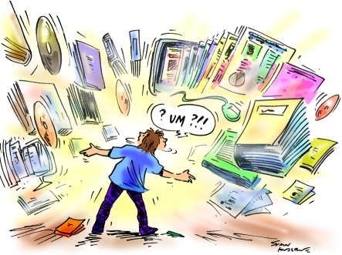
2

Slide 3
Stappenplan goede bronnen zoeken
Tips voor zoeken naar goede bronnen
Waar kan je terecht met vragen/ondersteuning?

Slide 4
Altijd 4 stappen
Wat zoek ik?
Waar en hoe zoek ik?
Wat heb ik gevonden?
Wat doe ik ermee?
Notes:
.e gaat volgens een vast stappenplan werken . Dit stappenplan komt dadelijk ook zo in de workshop terug
Ik ga iedere stap even korte toelichten.

Slide 5
Wat ga ik onderzoeken?
Wat voor soort informatie heb ik nodig
Wat weet ik al?
Wat moet ik weten?
Hoeveel informatie heb ik nodig?
Hoe ga ik uitzoeken wat ik wil weten?

Slide 6
Noteer zoektermen
“primaire bronnen” ;“historische bronnen”; sources; bronnen;
Bronnenrepertoria; “historische documenten”
“historisch besef”, “historical thinking”, “historical awareness”, “historical consciousness”
Auteurs:
Organisaties:
Literatuur bij modules: handboeken/tijdschriften …

Slide 7
Zoektermen: blijf variëren
Gebruik de kernwoorden uit je kennisvraag
Bedenk synoniemen en verwante termen
Noteer de kernwoorden uit bronnen die je al hebt gevonden (literatuur modules)
Bekijk de literatuurlijsten in bronnen die je al hebt gevonden
Verzamel namen van auteurs, tijdschriften en organisaties (Google Scholar, Wie heeft dit artikel geciteerd?)
Denk in ‘termen van’ het te vinden stuk

Slide 8
Waar en hoe zoek ik?
Tips en trucs voor het zoeken
gebruik altijd geavanceerd zoeken
leg zoekplan en resultaten vast
tijdsplanning
kijk in de helpfunctie
kies de juiste zoekstrategie

Slide 9
Google en bronnenonderzoek

Slide 10
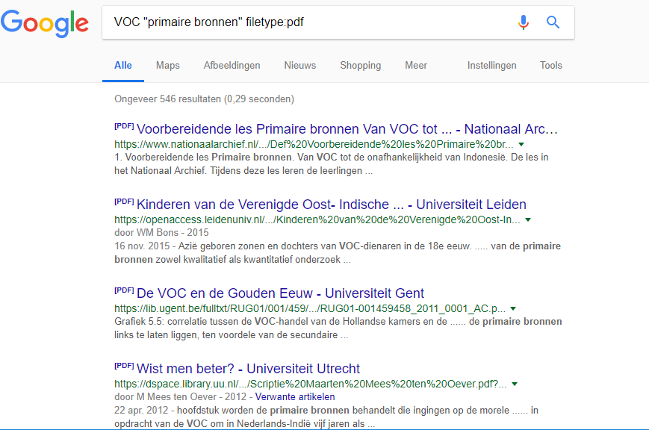
Google: filetype:pdf - primary sources - onderzoek -
Tools

Slide 11
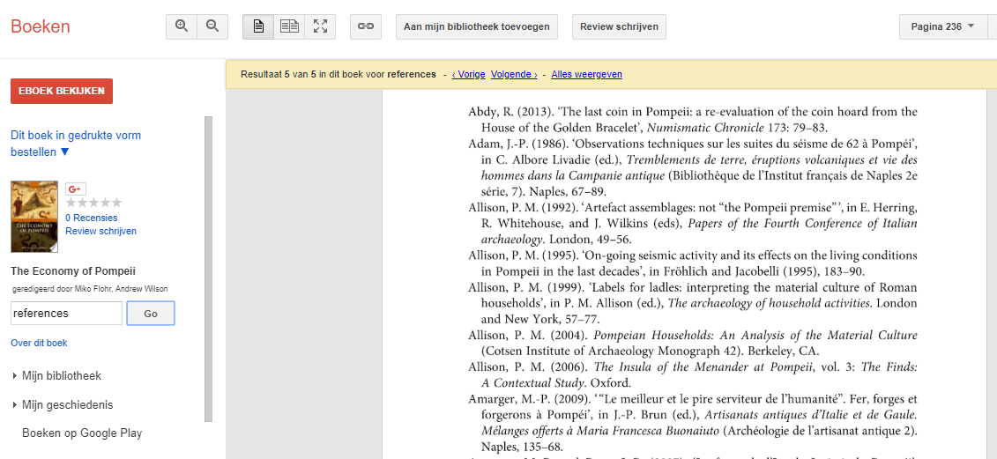
Google books

Slide 12
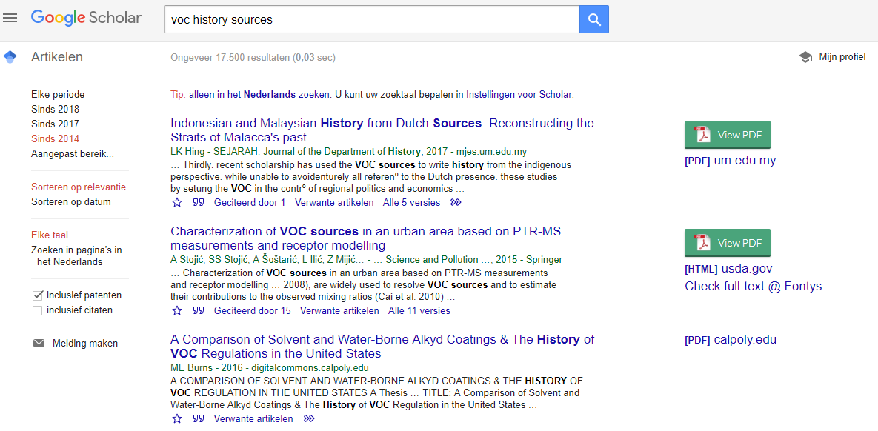
Scholar.google.nl
Geavanceerd
Apa stijl
datum
verwant
12

Slide 13
Zoekwoorden
aanhalingstekens “ ”
gebruik booleaanse operatoren
AND NOT OR
Google –teken
woorden kun je afbreken met een asterisk *
Overheids*
Zoek je naar politieke of economische bronnen?
gebruik zoektermen
Google gebruik materiaalaanduiding: filetype:pdf

Slide 14
Zoekresultaten vastleggen
Bron en zoektermen
Gegevens publicatie
Beschikbaarheid (online, bibliotheek)

Slide 15
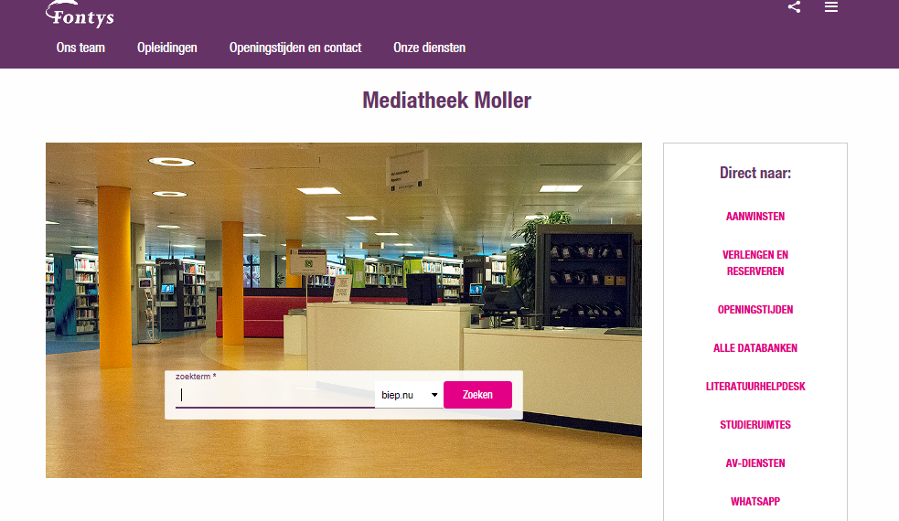
Mediatheek Moller http://fontys.nl/Moller.htm

Slide 16
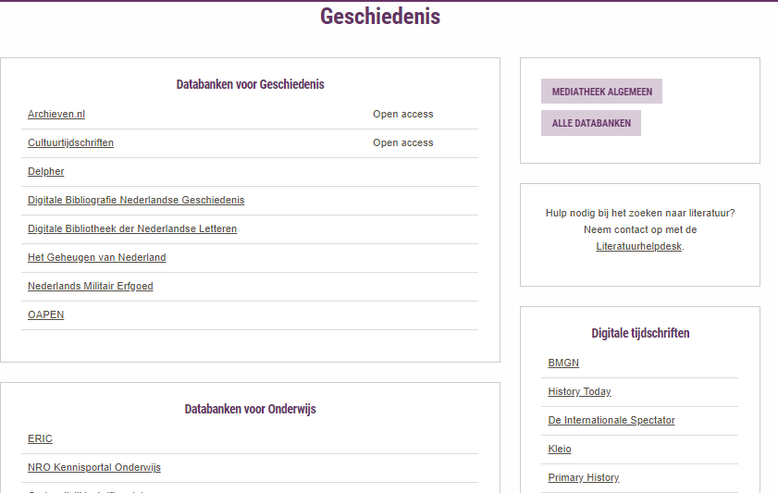
https://fontys.nl/Moller/Opleidingen/geschiedenis.htm

Slide 17
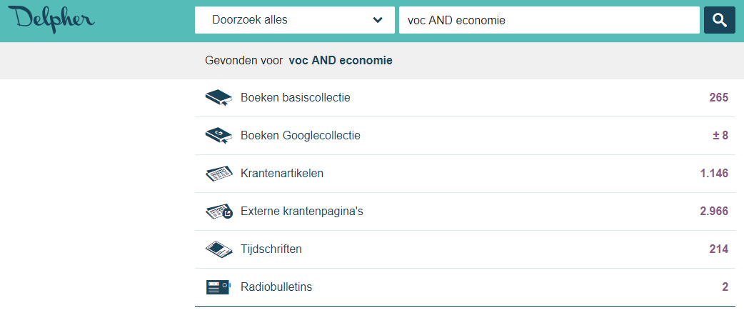
Gedigitaliseerde teksten uit Nederlandse kranten, boeken en tijdschriften die je allemaal woord voor woord kunt doorzoeken. De teksten komen uit de collecties van diverse wetenschappelijke instellingen, bibliotheken en erfgoedinstellingen. Open access
Delpher
(video handleiding )

Slide 18
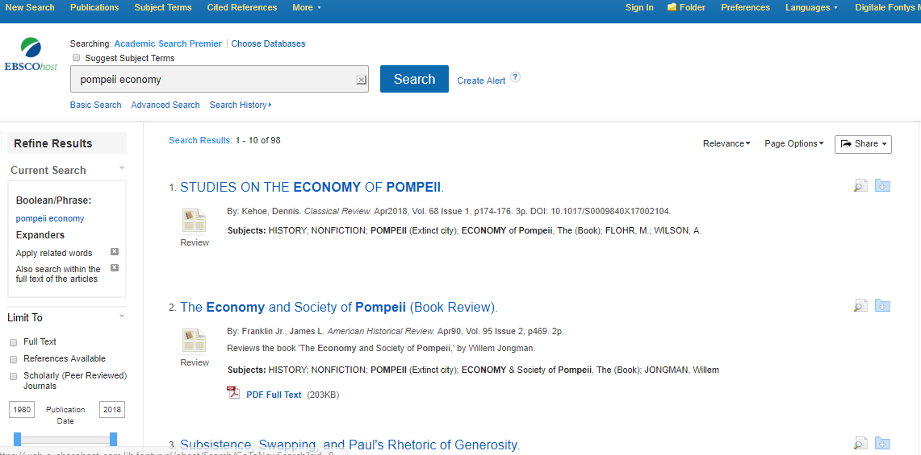
Academic search premier

Slide 19
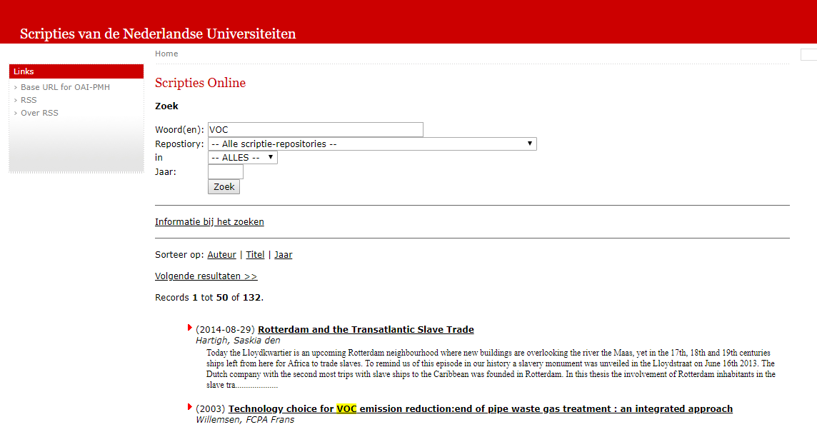
Scripties online

Slide 20
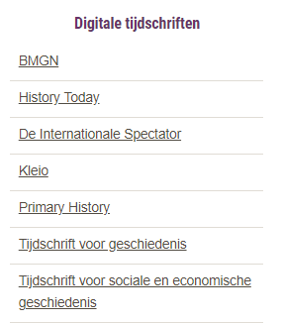
Fontys e-content Digitale historische tijdschriften

Slide 21
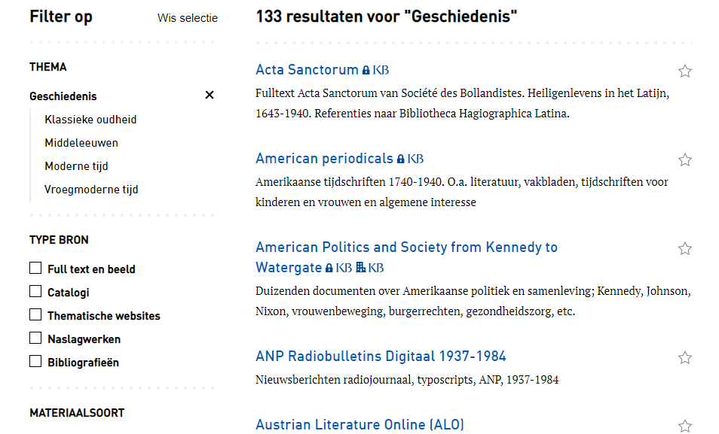
Koninklijke bibliotheek Historische bronnen

Slide 22
Nog veel meer……
https://www.historici.nl/resources/ overzicht van gedigitaliseerde bronnen van diverse instituten.
https://erichennekam.blogspot.com/ weblog archief zoeker Eric Hennekam
https://www.huygens.knaw.nl/resources onderzoeksinstituut op het gebied van geschiedenis en cultuur
https://www.statengeneraaldigitaal.nl/ parlementaire geschiedenis

Slide 24
- wie heeft de bron gemaakt?
- wat is het voor bron?
- van waar en wanneer is de bron?
- wat is het doel van de bron?
- in hoeverre de informatie in de bron betrouwbaar
is in relatie tot je vraag? Bruikbaar?
Wat heb ik?
Notes:
De derde stap:
Hier gaat het om het beoordelen van je gevonden bronnen. Je gaat kritisch kijken naar wat je hebt gevonden.
Een website die je hebt gevonden licht je eruit en daar ga je een aantal vragen over beantwoorden

Slide 25
Literatuurhelpdesk
Jullie zoeken
Wij ondersteunen
literatuurhelpdeskmoller@fontys.nl

Slide 26
Succes met zoeken
26

